Slide 1

A cukorpiac és a cukorrépatermesztés aktuális kérdései
2023. szeptember 19. Sopronhorpács

Slide 2
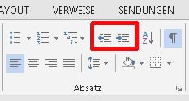
Az előadás témái
Master layout:
„WITH ADDITIONAL TITLE: text“
Világpiaci és EU cukorpiaci helyzetkép, várható jövőbeni tendenciák
2023 évi cukorrépatermesztés
Kampányi aktualitások
To change the indent level of your slide text, select the text, and locating the Increase and Decrease List Level icons:

Slide 3
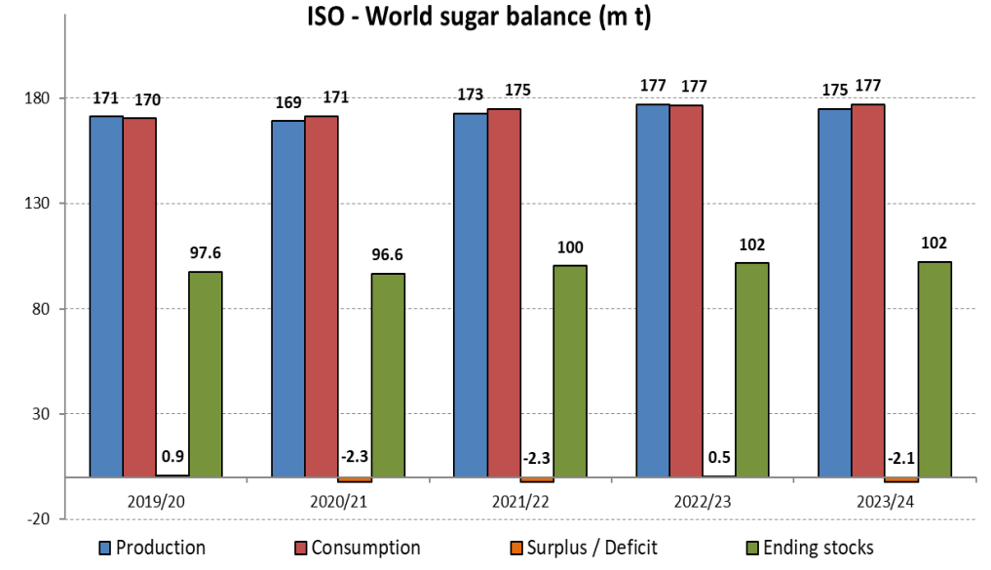
Globális cukormérleg
Master layout:
„WITH ADDITIONAL TITLE: text“
To change the indent level of your slide text, select the text, and locating the Increase and Decrease List Level icons:

Slide 4
EU CUKORMÉRLEG
Master layout:
„WITH ADDITIONAL TITLE: text“
To change the indent level of your slide text, select the text, and locating the Increase and Decrease List Level icons:

Slide 5
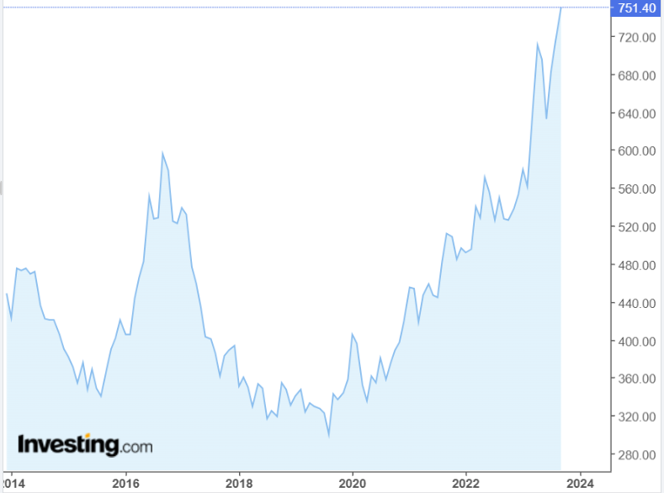
Világpiaci cukorárak (London usd/t)
Master layout:
„WITH ADDITIONAL TITLE: text“
To change the indent level of your slide text, select the text, and locating the Increase and Decrease List Level icons:

Slide 6
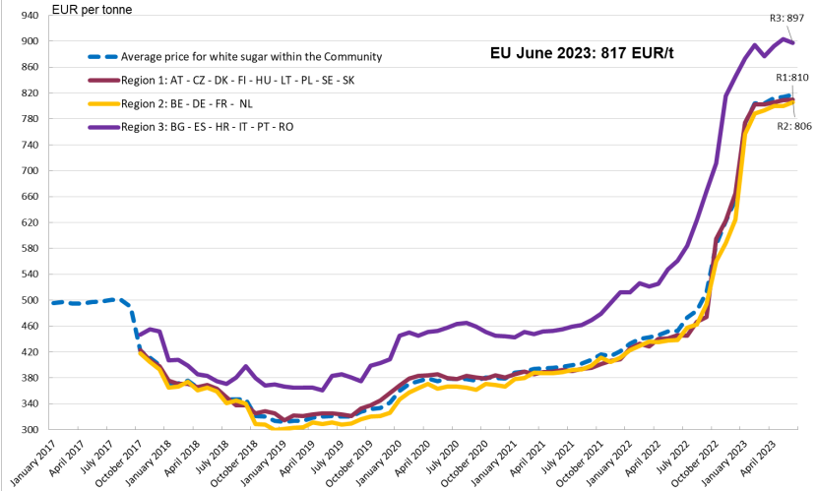
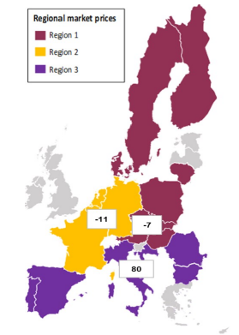
eu fehércukor árak (eur/t)
Master layout:
„WITH ADDITIONAL TITLE: text“
To change the indent level of your slide text, select the text, and locating the Increase and Decrease List Level icons:

Slide 7
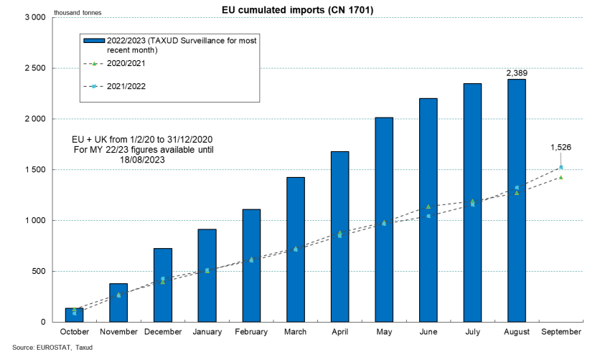
EU cukorimport
Master layout:
„WITH ADDITIONAL TITLE: text“
To change the indent level of your slide text, select the text, and locating the Increase and Decrease List Level icons:

Slide 8
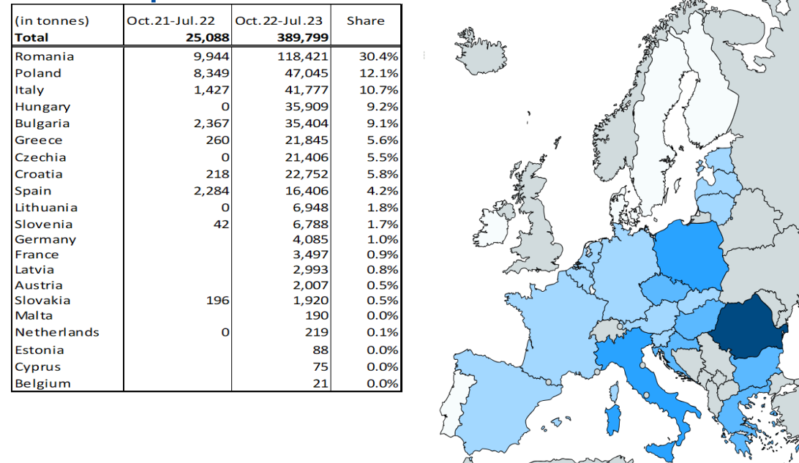
Cukorimport ukrajnából
Master layout:
„WITH ADDITIONAL TITLE: text“
To change the indent level of your slide text, select the text, and locating the Increase and Decrease List Level icons:

Slide 9
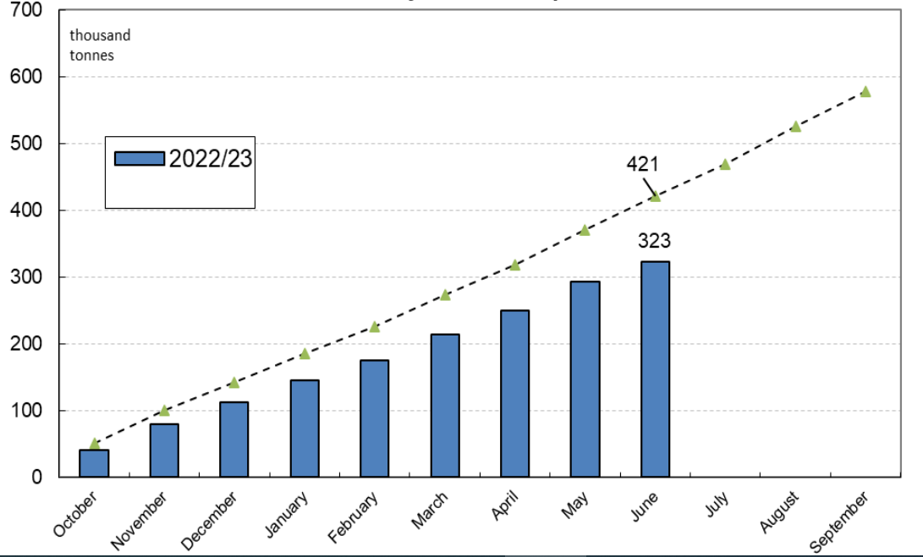
Izoglükóz gyártás
Master layout:
„WITH ADDITIONAL TITLE: text“
To change the indent level of your slide text, select the text, and locating the Increase and Decrease List Level icons:

Slide 10
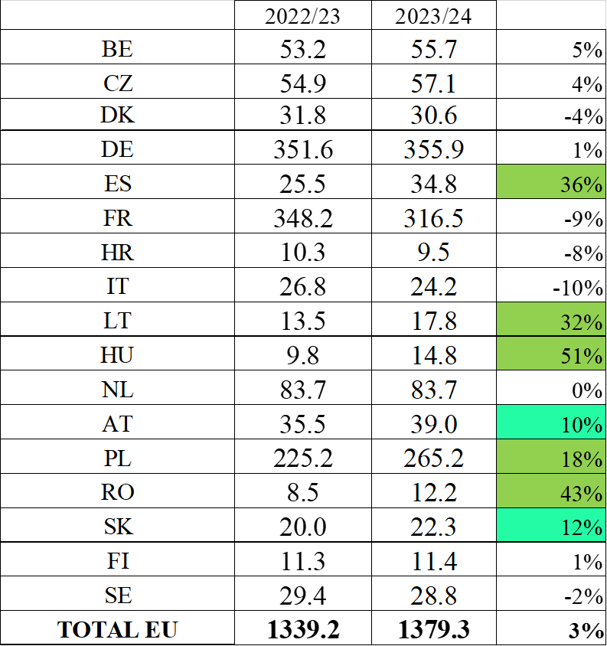
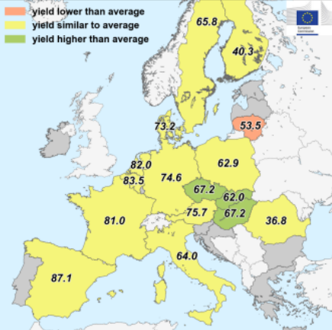
Cukorrépa termőterület és átlagtermések az EU-ban (becslés)
Master layout:
„WITH ADDITIONAL TITLE: text“
To change the indent level of your slide text, select the text, and locating the Increase and Decrease List Level icons:

Slide 11
Világpiaci tendenciák, eu-cukorár hatások
A cukortermelés továbbra sem haladja meg a fogyasztást globális szinten
2023-ben sem várható kiemelkedő cukortermelés (aszály Európa nyugati részén)
A világpiaci ár 10 éves csúcson van.
Az EU belpiaci árak stabilan magas szinten vannak, különösen a cukor deficites régiókban.
Ez EU exportja elmarad a korábbi évektől, az EU importja magasabb a korábbi évekénél (ukrán import).
A nádcukor finomítók egyre nehezebben és drágábban jutnak nyersanyaghoz, a finomított mennyiség csökken és drága.
Az EU cukorkészlete továbbra is a technikai minimum szintjén van.
Az izoglükóz gyártás mennyisége elmarad a korábbi évektől. önköltsége és ára magas
A fenti folyamatok együttes hatása továbbra is stabil EU-n belüli cukorárakat vetítenek előre.
Master layout:
„WITH ADDITIONAL TITLE: text“
To change the indent level of your slide text, select the text, and locating the Increase and Decrease List Level icons:

Slide 12
2023 évi cukorrépatermesztés
Szerződött terület: 14.128 ha
Kipusztulás: 761 ha (barkó 493 ha, cserepesedés 196 ha, fagy: 72 ha)
Újravetés: 284 ha
Végleges kipusztulás: 477 ha
Aktuális termőterület: 13.651 ha
Termésbecslés: 65 t/ha
Várható répamennyiség: 887.000 t
Csapadék és hőmérsékleti viszonyok egészen augusztus elejéig/közepéig ideálisak voltak a répa fejlődésének.
Erős késői cerkospóra fertőzés, macrophomina fertőzés az Alföldön
Kampány: 2023 szept 21 -2024 jan vége
Master layout:
„WITH ADDITIONAL TITLE: text“
To change the indent level of your slide text, select the text, and locating the Increase and Decrease List Level icons:

Slide 13
Technológiai adatok
SUGAR BEET FACT
 | terület | arány
Herbicid 1 | 13.651 ha | 100%
Herbicid 2 | 12.772 ha | 94%
Herbicid 3 | 8.938 ha | 65%
Herbicid 4 | 2.665 ha | 19%
Insekticid 1 | 12.404 ha | 91%
Insekticid 2 | 8.547 ha | 63%
Insekticid 3 | 4.710 ha | 35%
Fungicid 1 | 13.651 ha | 100%
Fungicid 2 | 13.651 ha | 100%
Fungicid 3 | 8.992 ha | 66%
Fungicid 4 | 5.844 ha | 43%
Kultivátor | 9.372 ha | 68%

Slide 14
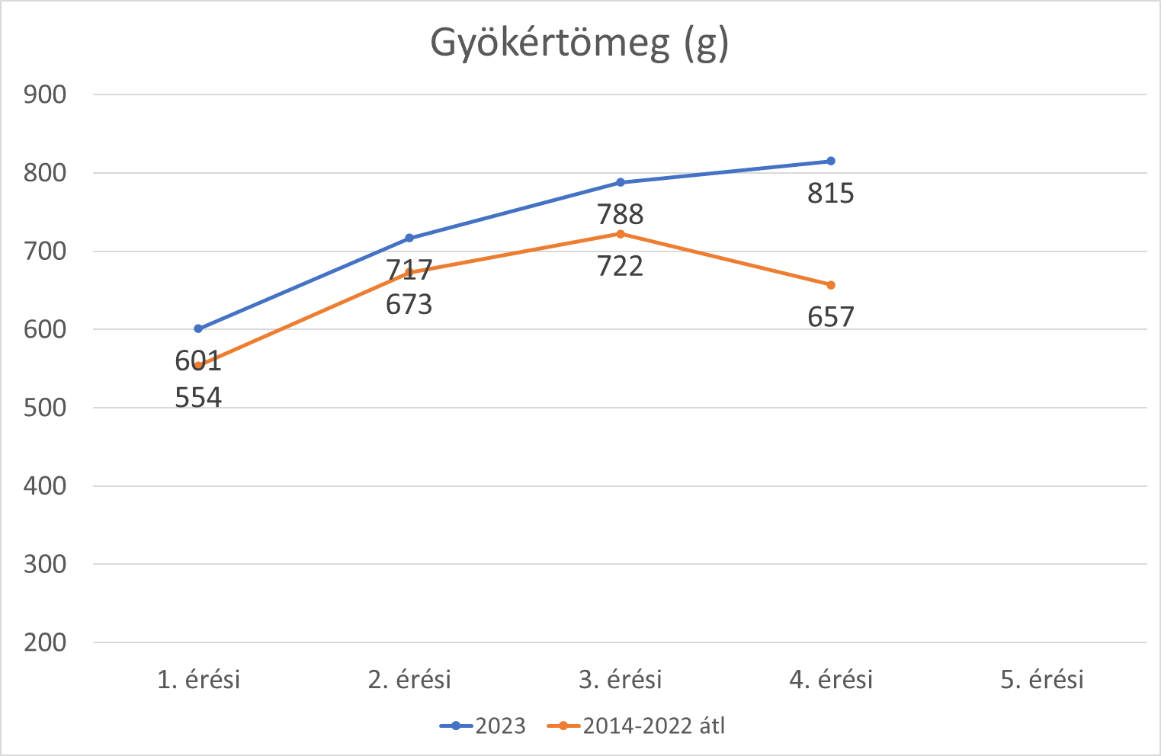
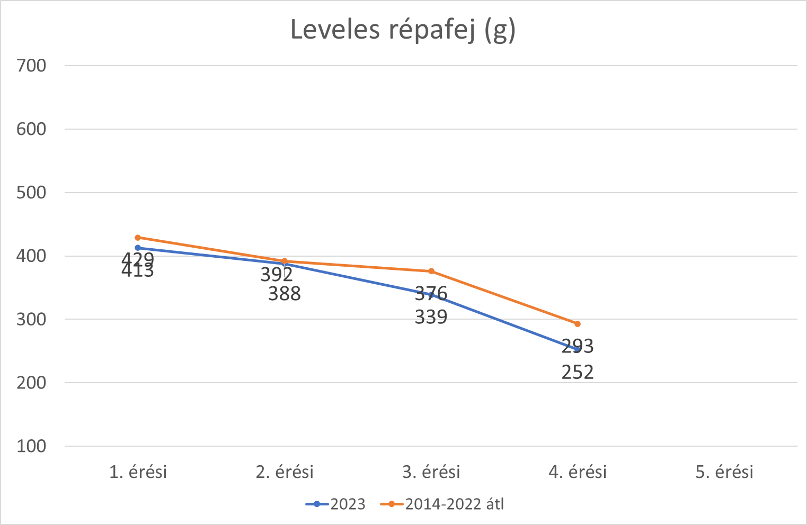
Érési kísérletek eredményei
Master layout:
„WITH ADDITIONAL TITLE: text“
To change the indent level of your slide text, select the text, and locating the Increase and Decrease List Level icons:

Slide 15
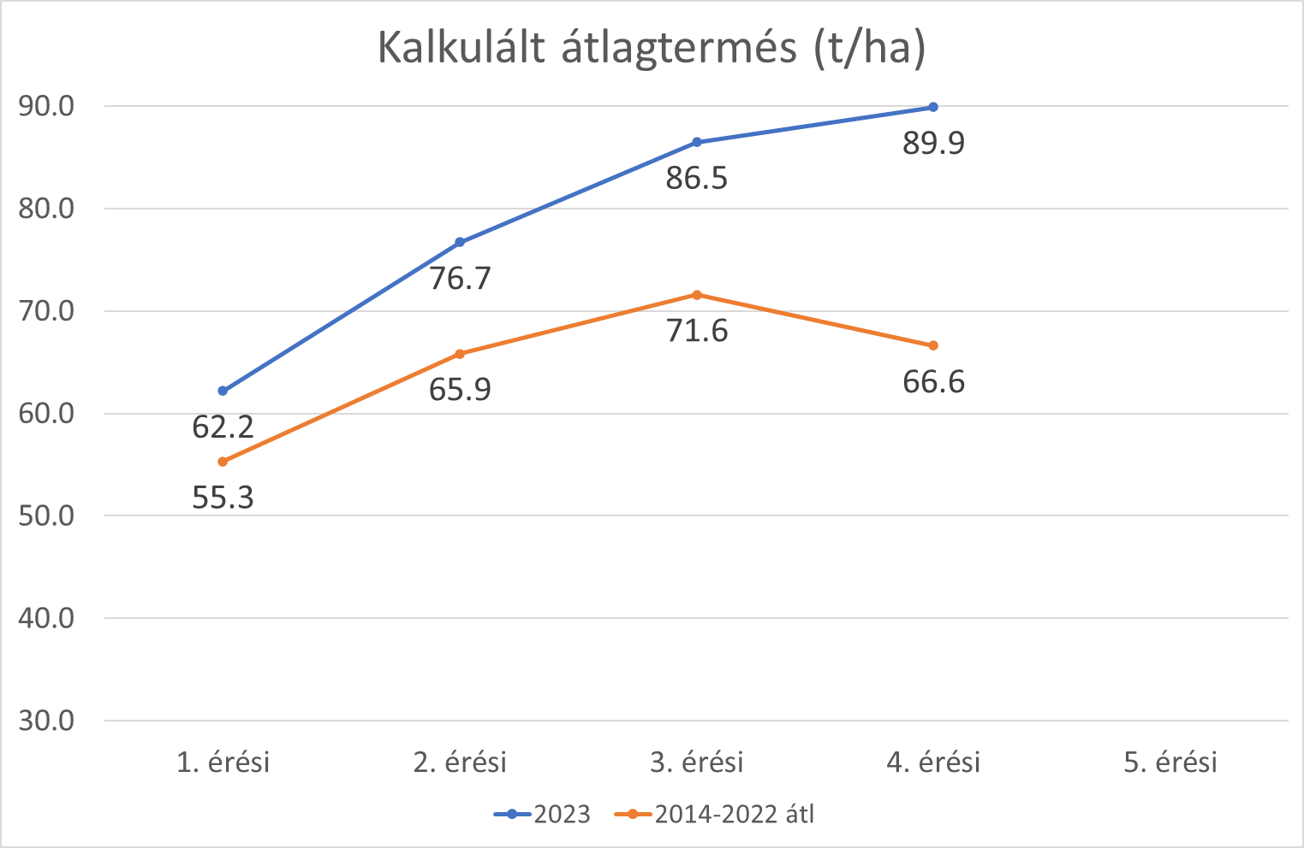
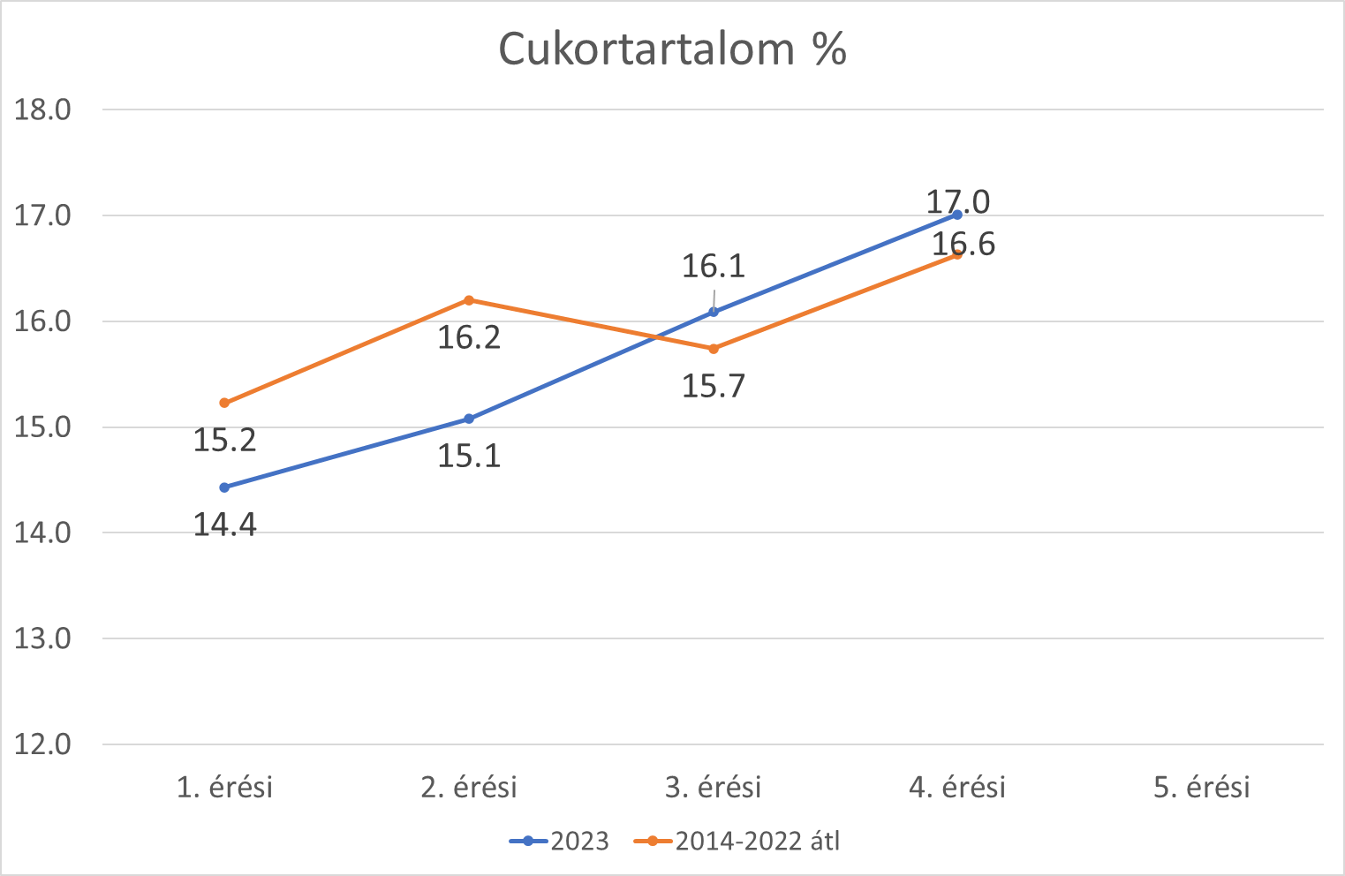
Érési kísérletek eredményei
Master layout:
„WITH ADDITIONAL TITLE: text“
To change the indent level of your slide text, select the text, and locating the Increase and Decrease List Level icons:

Slide 16
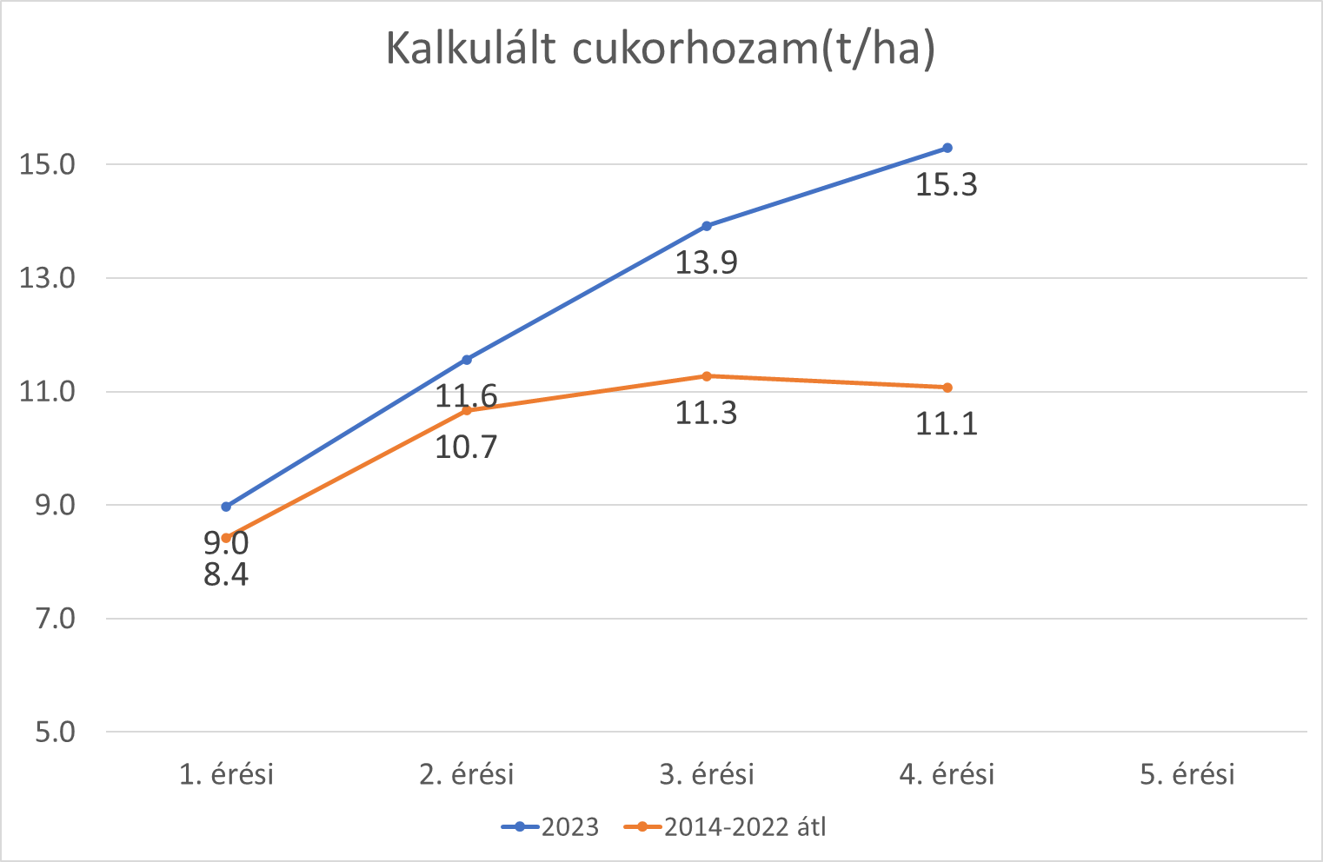
Érési kísérletek eredményei
Master layout:
„WITH ADDITIONAL TITLE: text“
To change the indent level of your slide text, select the text, and locating the Increase and Decrease List Level icons:

Slide 17
2022 és 2023 évi cukorrépatermesztés
A 2022 évi végelszámolás október elején fog megtörténni a cukor gazdasági év lezárását követően.
A 2022 évi cukorrépa ára jelentősen meg fogja haladni a szerződésben rögzített 30 EUR/t minimális bruttó répaárat
2023-ban a termeléshez kötött támogatás összege növekedett csaknem 8 millió EUR keretösszegre.
Az 1 ha-ra jutó támogatási összeg 540 EUR körül várható (kb 208 ezer Ft/ha)
A CTOSZ és a Magyar Cukor között folyamatban van az egyeztetés a 2024 évi répatermesztés feltételeiről
A következő, 2024-es termesztési szezonban azt várjuk, hogy a cukorrépa megőrzi jelenlegi kedvező pozícióját a többi szántóföldi növénykultúrával szemben.
Master layout:
„WITH ADDITIONAL TITLE: text“
To change the indent level of your slide text, select the text, and locating the Increase and Decrease List Level icons:

Slide 18
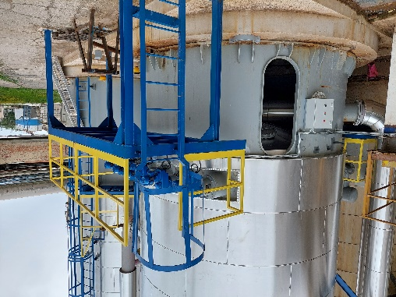
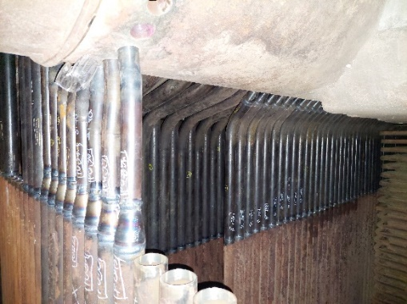
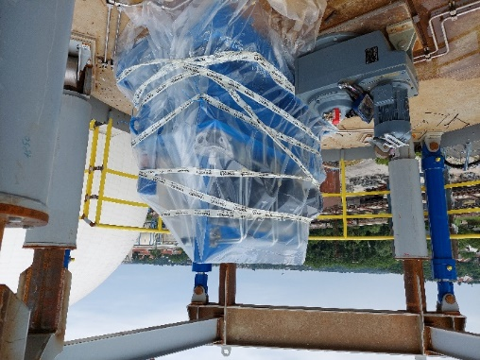
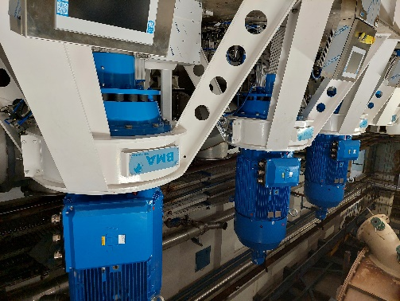
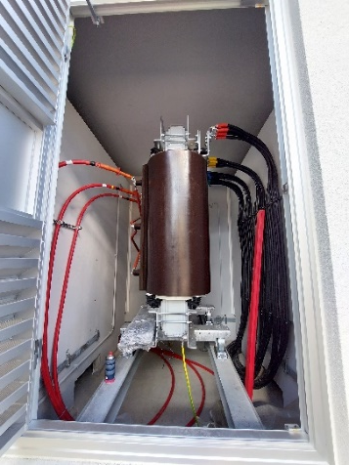
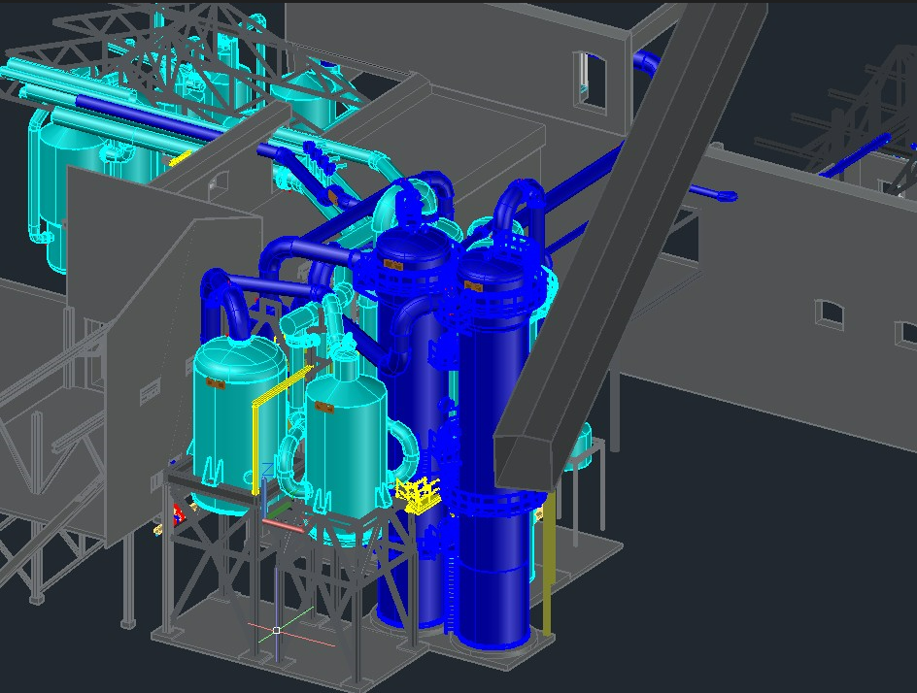
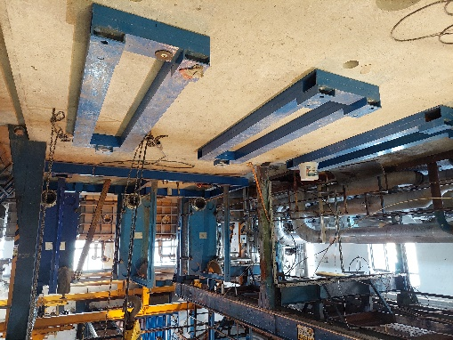
Beruházások
Master layout:
„WITH ADDITIONAL TITLE: text“
To change the indent level of your slide text, select the text, and locating the Increase and Decrease List Level icons:
Létisztítás modernizációja
Kazánfelújítás (csőcsere)
C termék hűtő bővítése
A és B centrifugák cseréje
Elektromos elosztóhálózat fejlesztése
Bepárlóállomás teljes modernizációja (előkészítő fázis)

Slide 19
KÖSZÖNÖM A FIGYELMET

